Slide 1
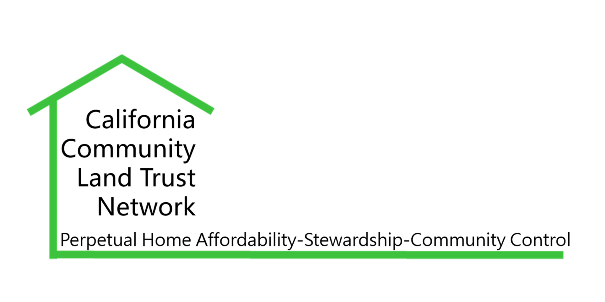
Serie de Talleres del Valle de San Joaquín Historias de inicio y actualizaciones de financiación
Esta serie de talleres es posible gracias a la Colaboración de los Financiadores del SJV ySmart Growth CA
Agosto 22, 2023
10:00 am- 12:00 pm
Zoom

Slide 2
Bienvenida y Presentaciones
Resumen del taller
Intro interpretes:
Lluvia Cardenas
Melody Gonzalez, Guani Tenoli Interpreting & Translations
Bienvenida
El taller será grabado y compartido después de la reunión
Presentaciones en el chat

Slide 3
Agenda
10:00 -10:10 Presentaciones
10:10 - 10:40 Orador: Roberto Garcia-Ceballos
FCTL
10:40 - 10:50 Preguntas y Respuestas
10:50 - 11:20 Oradorr: David Cobb
Dishgamu Humboldt CLT
11:20 - 11:30 Preguntas y Respuestas
11:30 - 11:45 Division de grupos
11:45 - 11:55 Nuevas oportunidades
11:55 - 12:00 Cierre

Slide 4
Trasfondo, prioridades y objetivos
Financiadores del SJV que apoyan la propiedad comunitaria liderada por BIPOC (negros, indegenas, personas de color no negras).
Los temas de los talleres anteriores incluyeron: -Modelos de propiedad comunitaria, incluido CLT introductorio
-el fortalecimiento de las estructuras organizativas, -Financiación y asociaciones gubernamentales Los proyectos pueden incluir viviendas asequibles, granjas u otros trabajos agrícolas, cooperativas de trabajadores, espacios sin fines de lucro y usos múltiples
Comunidades diversas en SJV, cada una con sus necesidades únicas
Conexiones con financiadores y proyectos alineados con los valores
Desarrollo de relaciones para grupos y organizaciones

Slide 5
Contenido de los ponentes
Esfuerzo de recuperación de tierras, CLT emergentes
Alianzas estratégicas
Desarrollo de un ecosistema para el trabajo de propiedad comunitaria

Slide 6
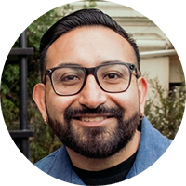
Presentador
Roberto Garcia-Ceballos Co-Director (FCTL)
Notes:
Roberto Garcia-Ceballos is a community/cultural organizer and strategist based in Los Angeles (Tongva Land). He co-founded two community-based organizations (Fideicomiso Comunitario Tierra Libre and Community Power Collective) that collectively build collective land stewardship, community power building, and cultural vitality. He was born in Mexico City and raised in San Jose, CA. Fideicomiso Comunitario Tierra Libre (FCTL) was formed in 2019 when community members from Boyle Heights and East Los Angeles decided to fight gentrification by forming an organization that could take land and housing off the speculative market and put it into community control. Together we strive for the cultivation of space for the most vulnerable members in the neighborhood to be able to have a voice and live in what is being developed in their community.

Slide 7
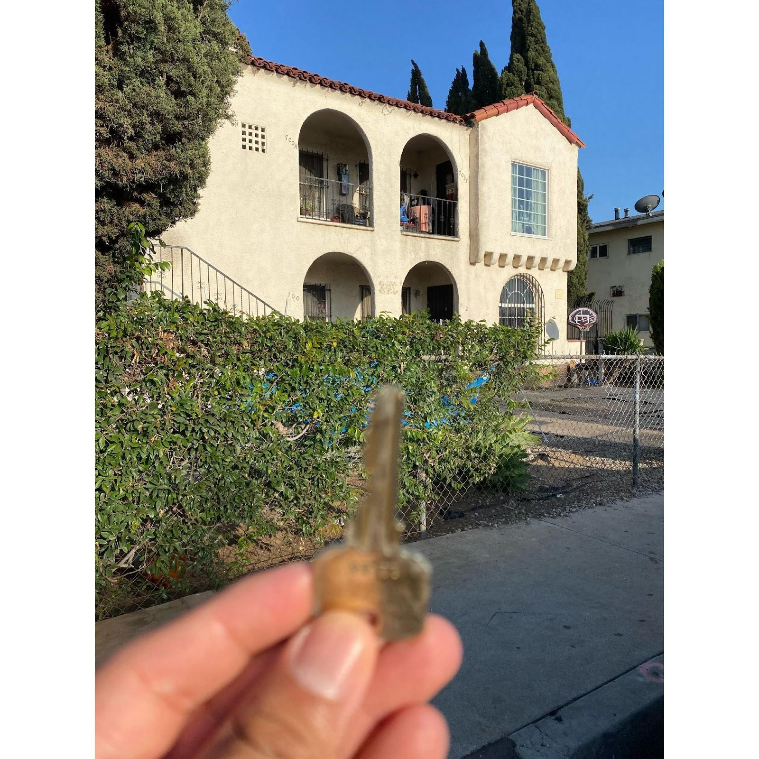
Fideicomiso Comunitario Tierra Libre (FCTL)
Roberto Garcia-Ceballos, Co-director, Fideicomiso Comunitario Tierra Libre (FCTL) /roberto@cpcollective.org
FCTL es miembro de:
La Coalición de Fideicomisos de Tierras Comunitarias de Los Angeles (LA CLT Coalition)
La Red de Fideicomisos de Tierras Comunitarias de California

Slide 8
Fideicomiso Comunitario Tierra Libre (FCTL)
FCLT es un Fideicomiso de Tierras Comunitarias (CLT, por sus siglas en inglés) fundado en 2018 con el apoyo de residentes de la comunidad y organizaciones comunitarias
Históricamente, nuestras comunidades han sido desinvertidas e impactadas por el desarrollo con fines de lucro.
Los miembros de FCTL buscaron crear una alternativa a la crisis de vivienda y al desplazamiento de nuestros vecinos, amigos y familiares asegurando el control de la comunidad y la propiedad comunitaria a través del modelo CLT.
Notes:
Fanny

Slide 9
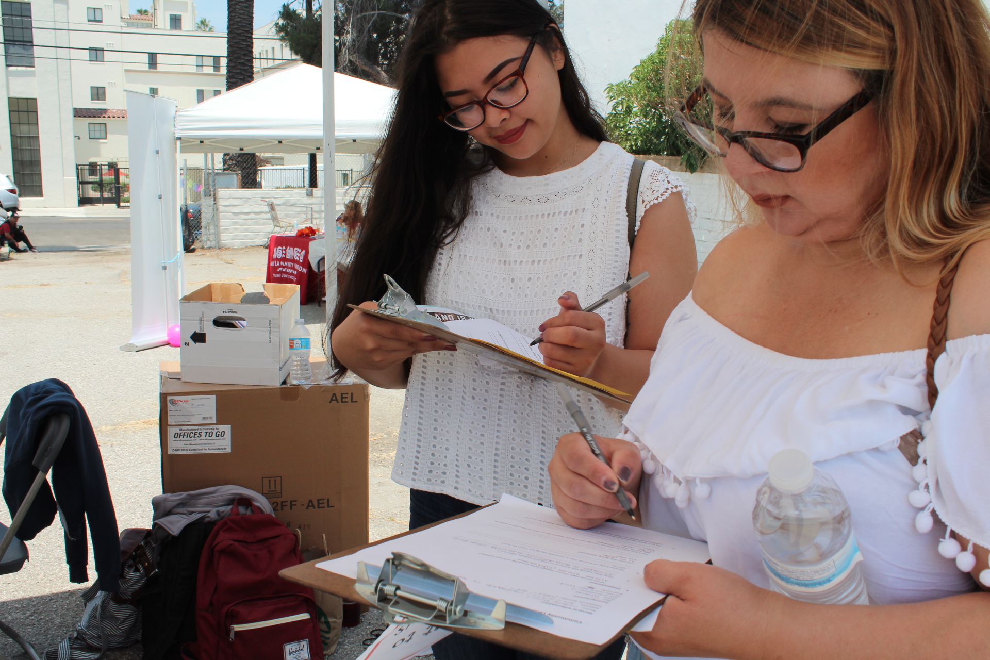
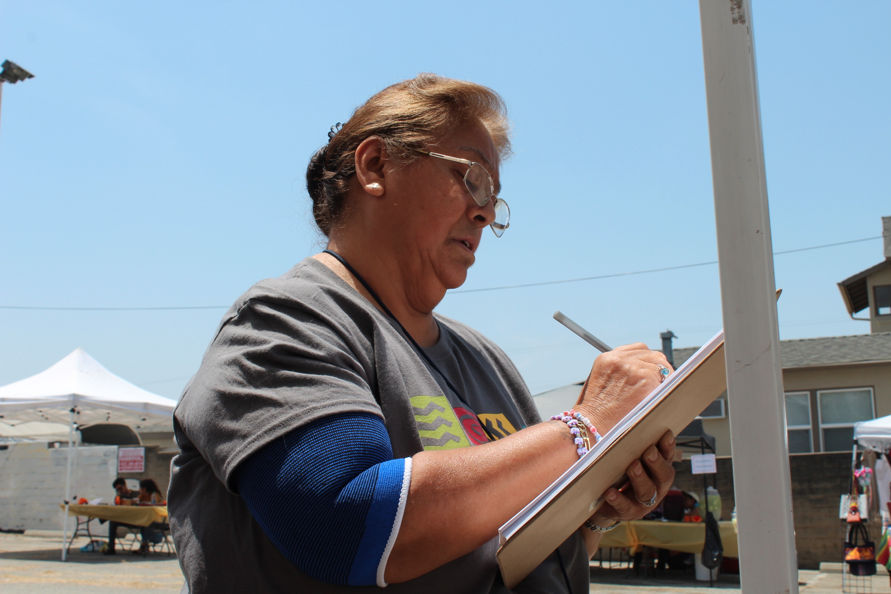
Educational Campaign In the Neighborhood
Campaña de Educación

Slide 10
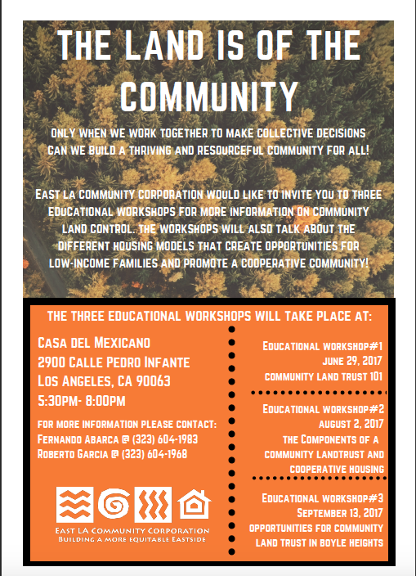
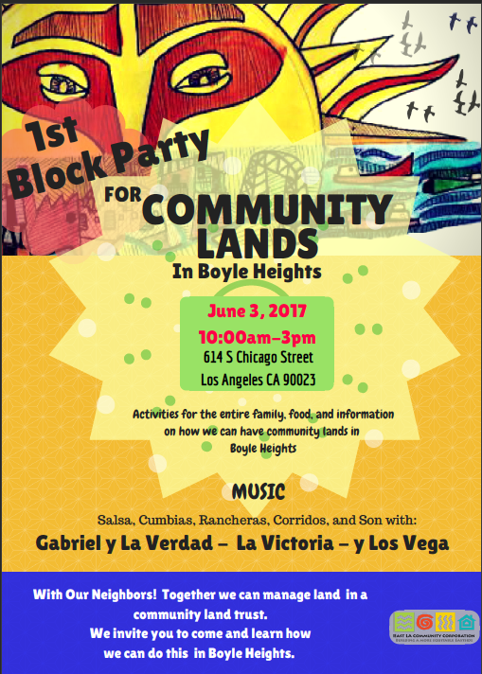

Slide 11
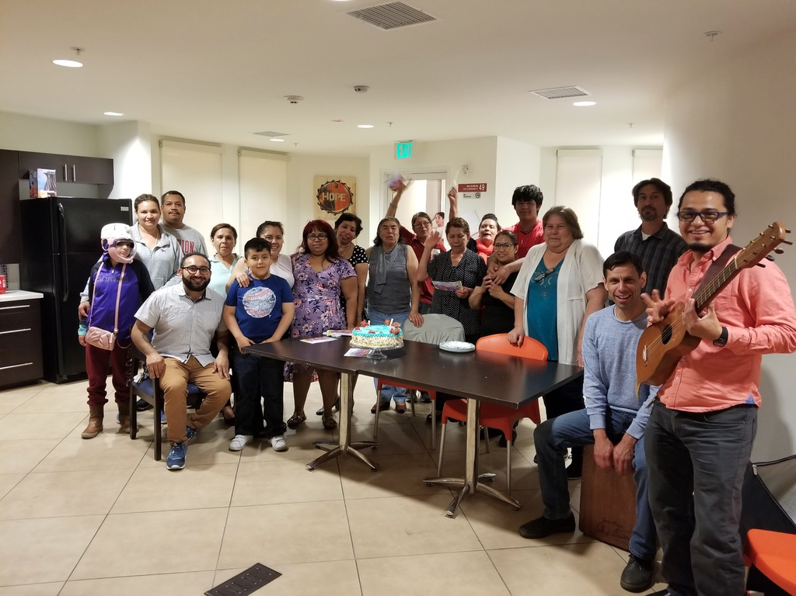
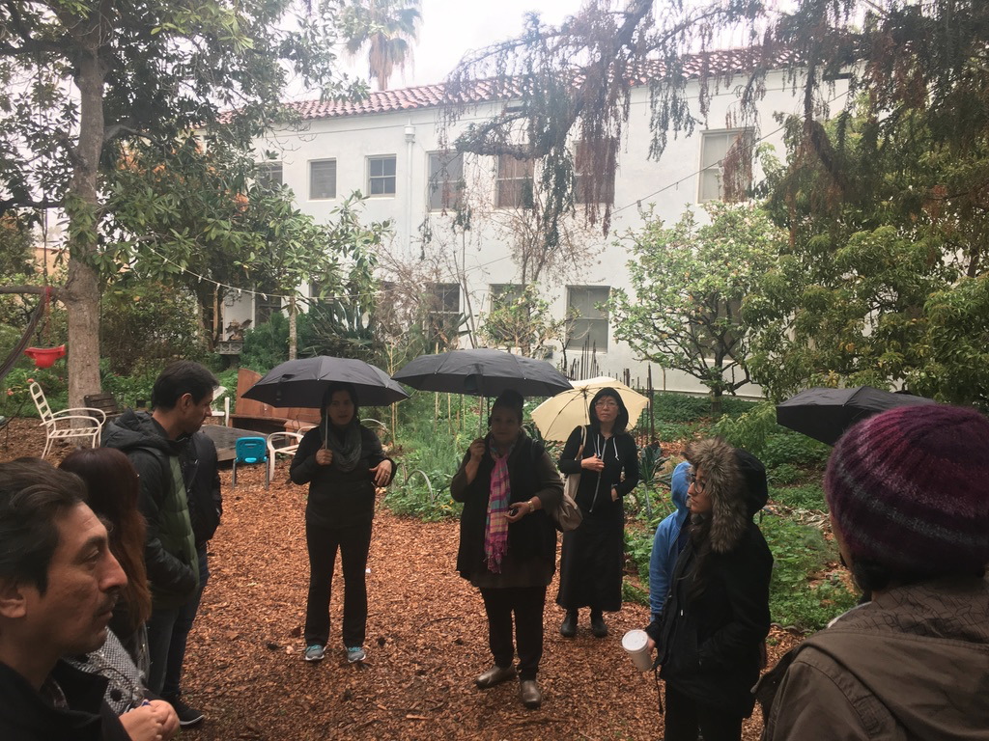
Fideicomiso Comunitario Tierra Libre se forma

Slide 12
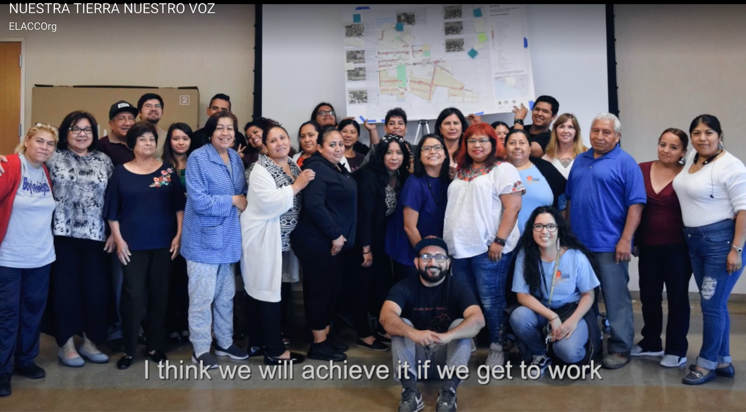
Video: NUESTRA TIERRA, NUESTRO FUTURO
Watch Video Here
Notes:
https://www.youtube.com/watch?v=Qp1bpmDO6bU

Slide 13
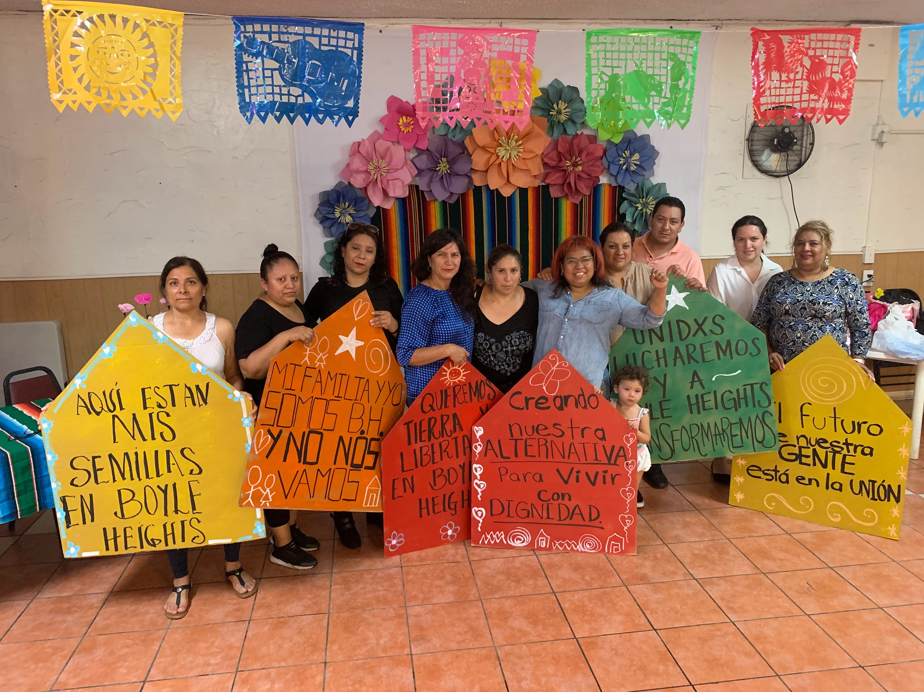

Slide 14
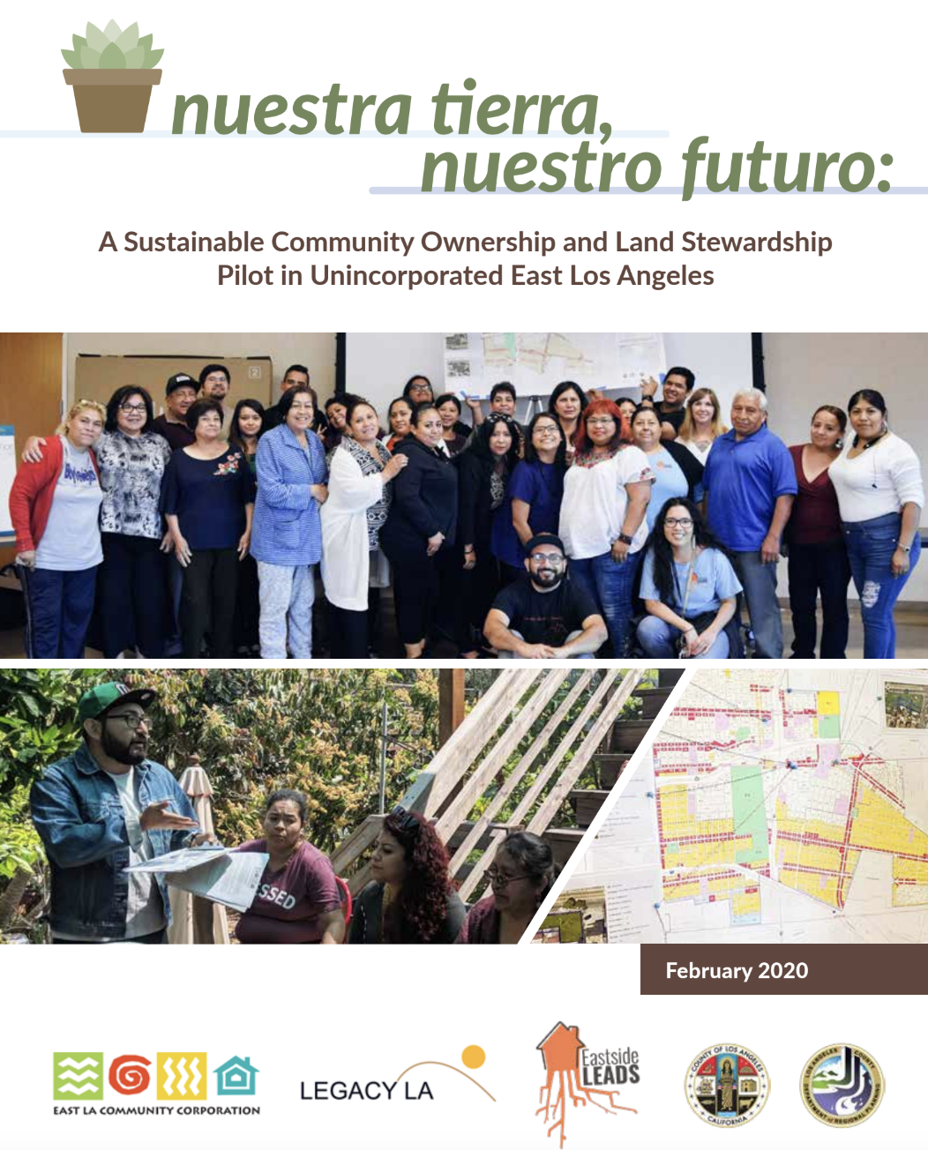
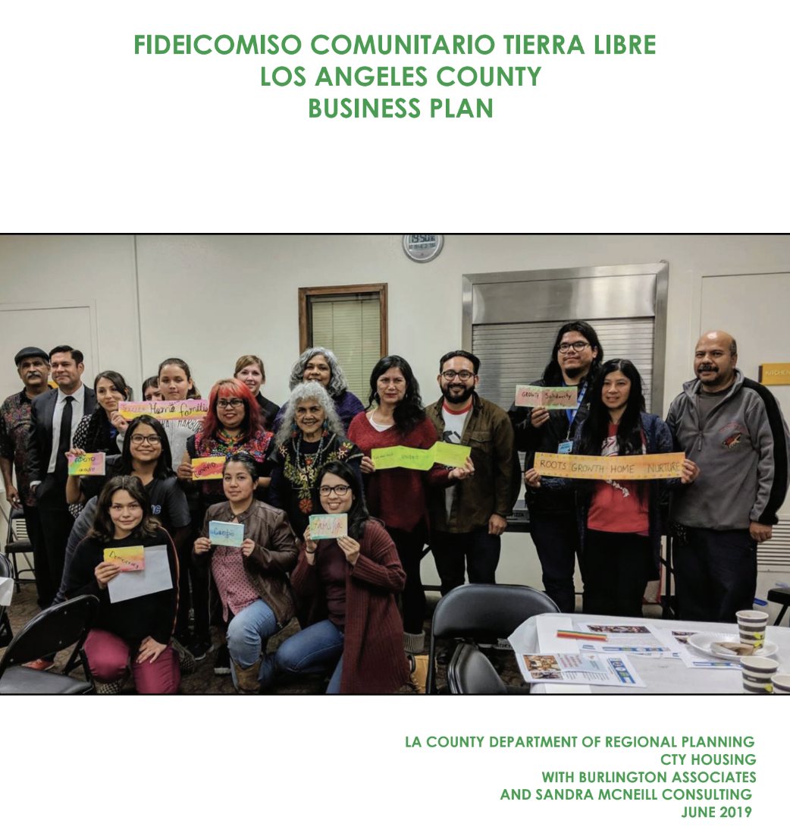
Notes:
Nuestra Tierra, Nuestro Futuro
FCTL LA Business Plan

Slide 15
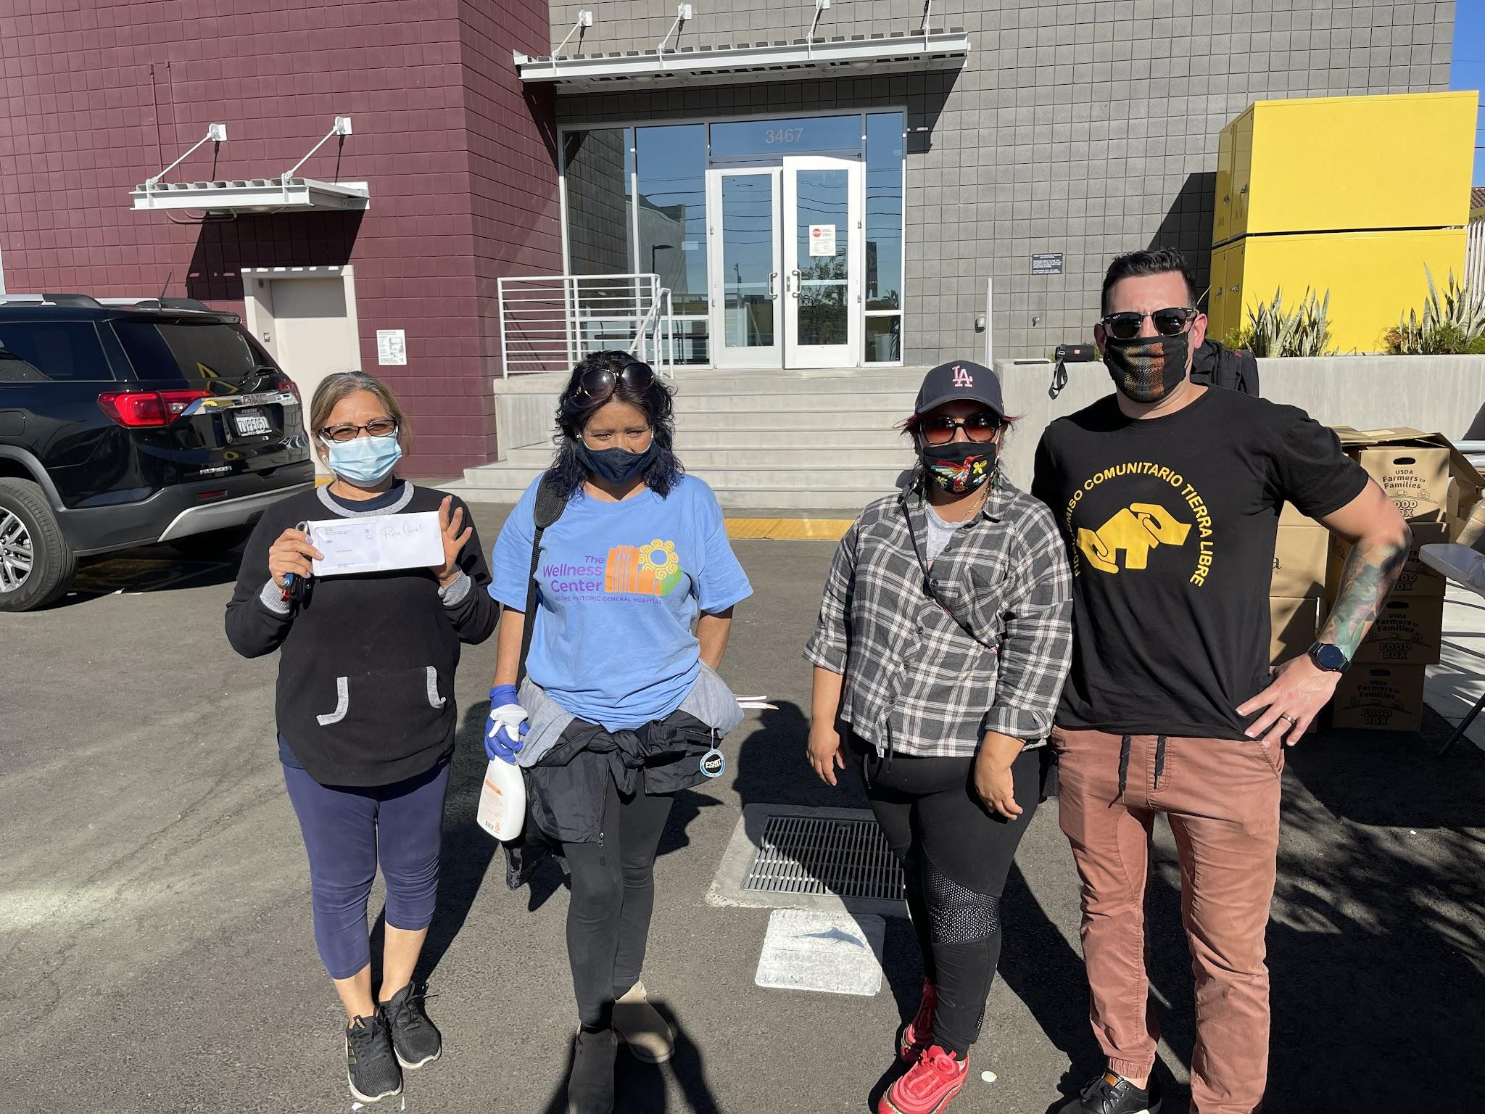
Nuestra lucha no paró a pesar de la pandemia del COVID19/The adversity of COVID19 did not stop our work

Slide 16
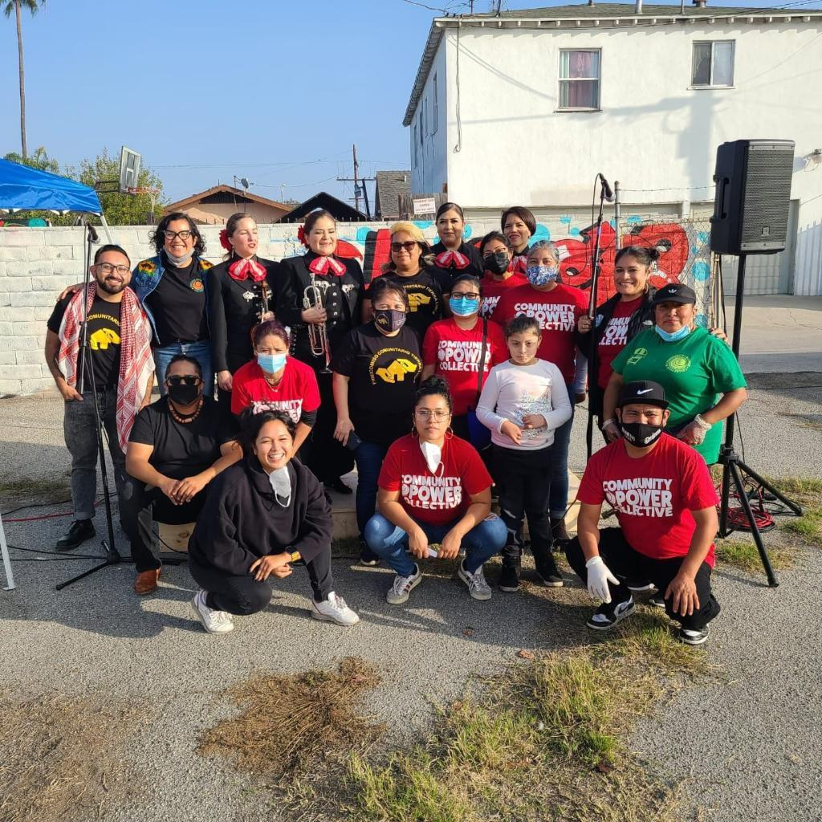
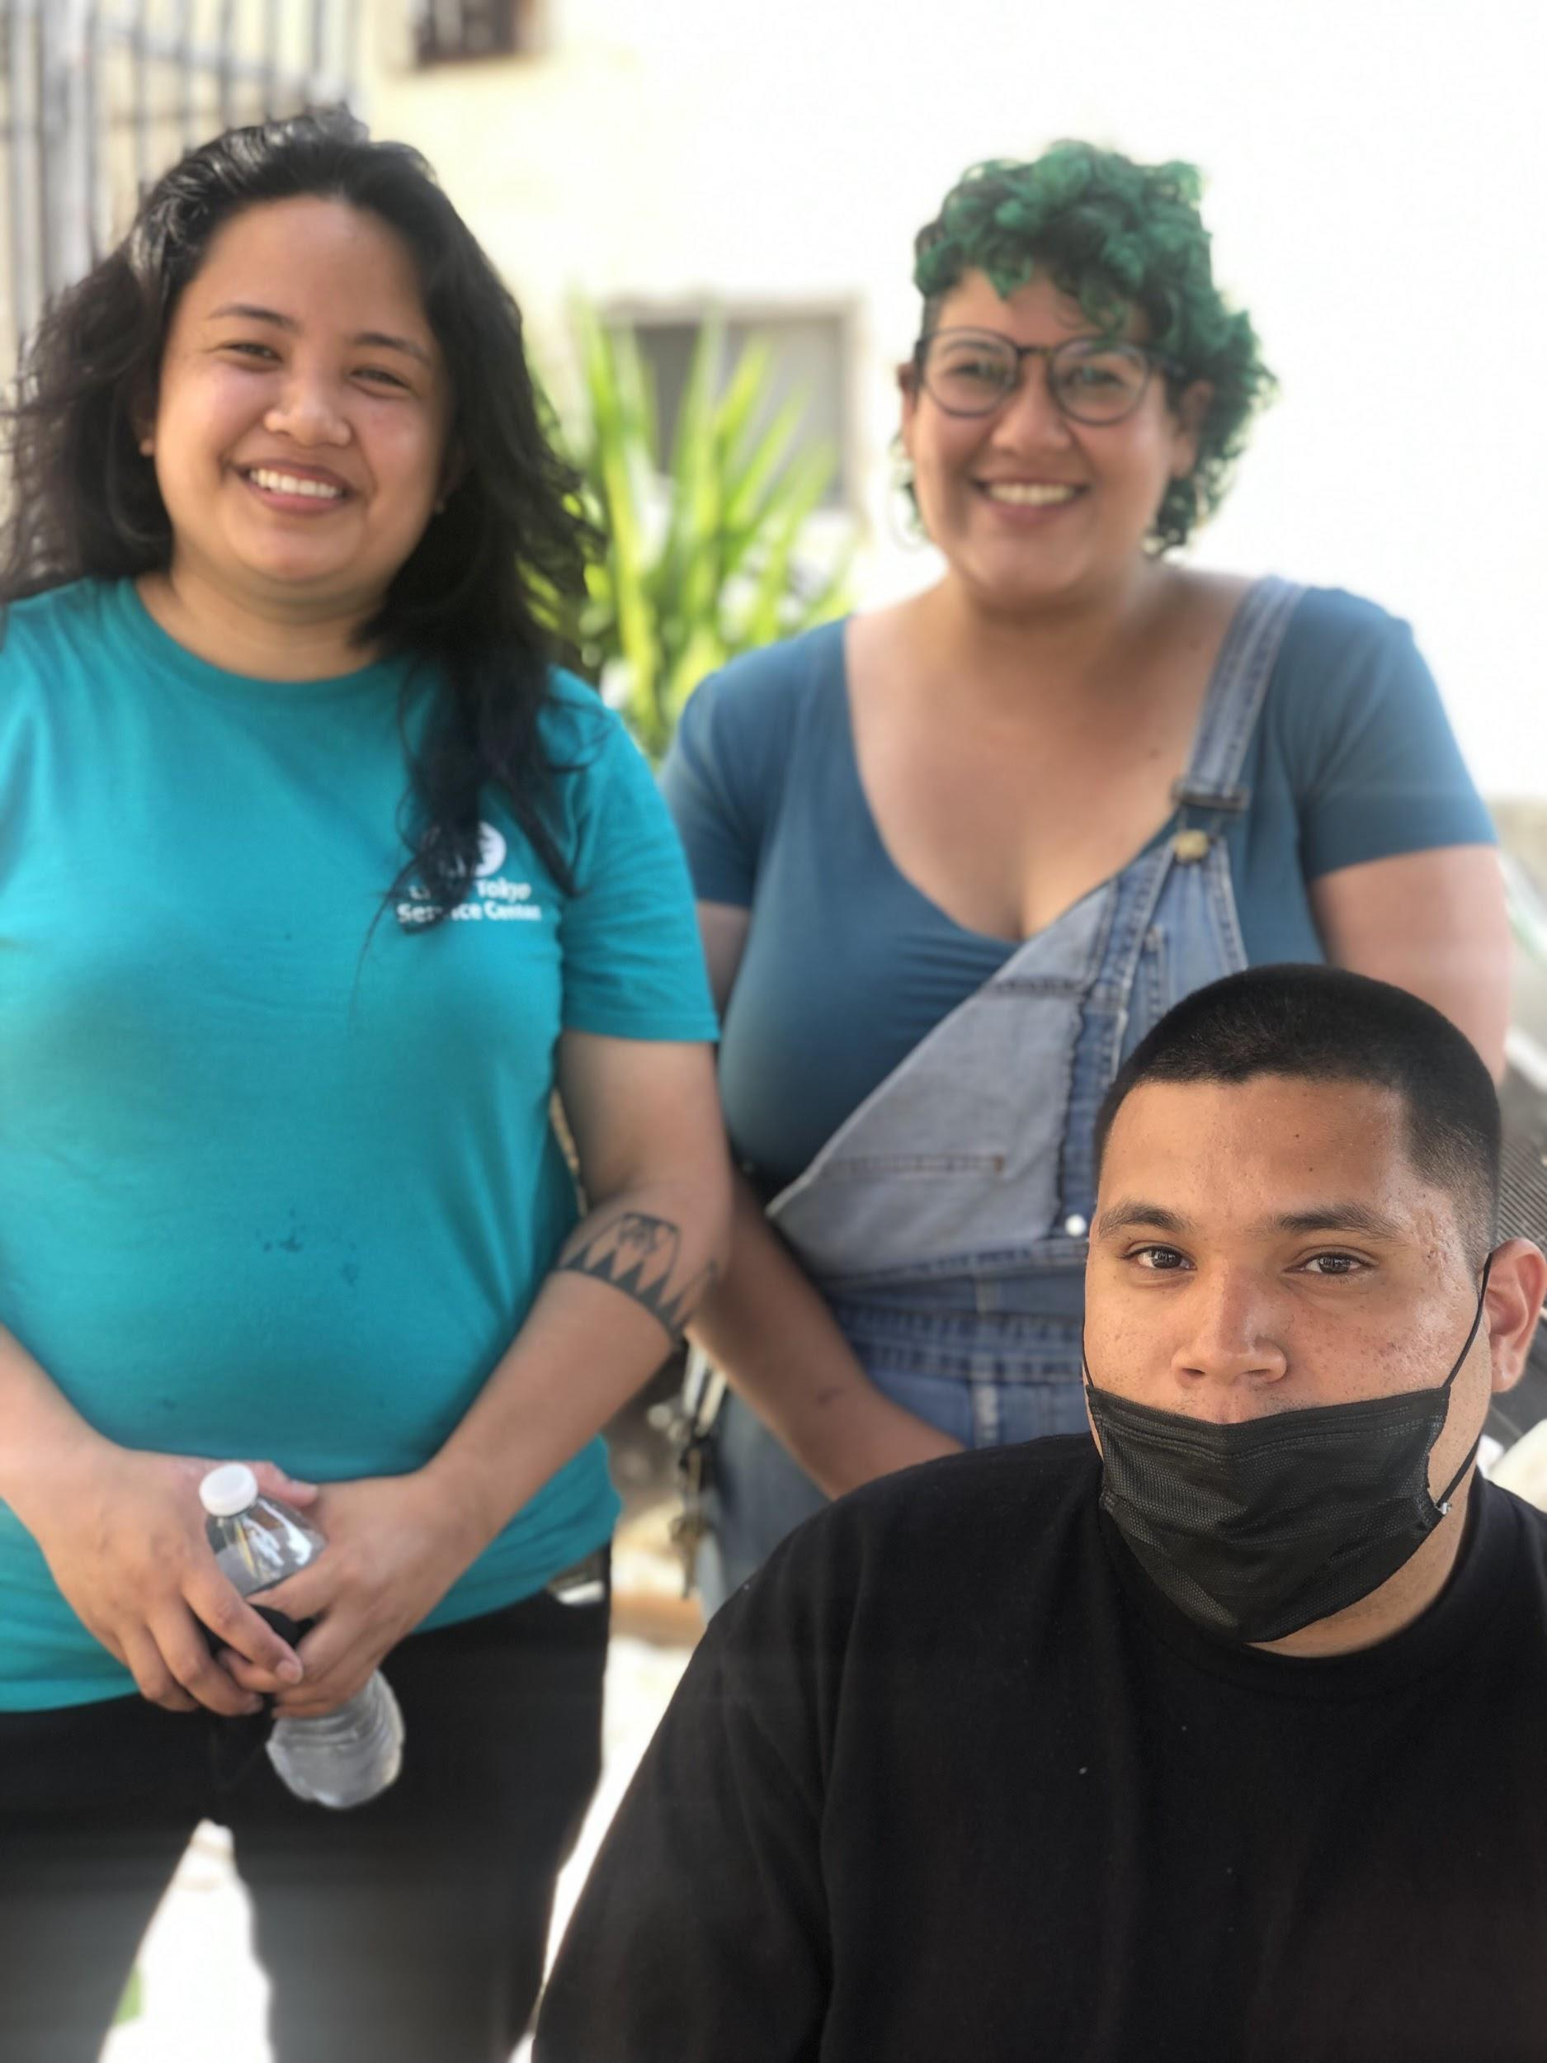
Strategic Partnerships - Socios Estrategicos
Community Land Trust Fideicomiso de Tierras Comunitarias | Community Based Organizations Organizaciones de base | Affordable Housing Developer Desarrollador de Vivienda
Fideicomiso Comunitario Tierra Libre | Community Power Collective | Little Tokyo Service Center Restore Neighborhoods Los Angeles, Inc.

Slide 17
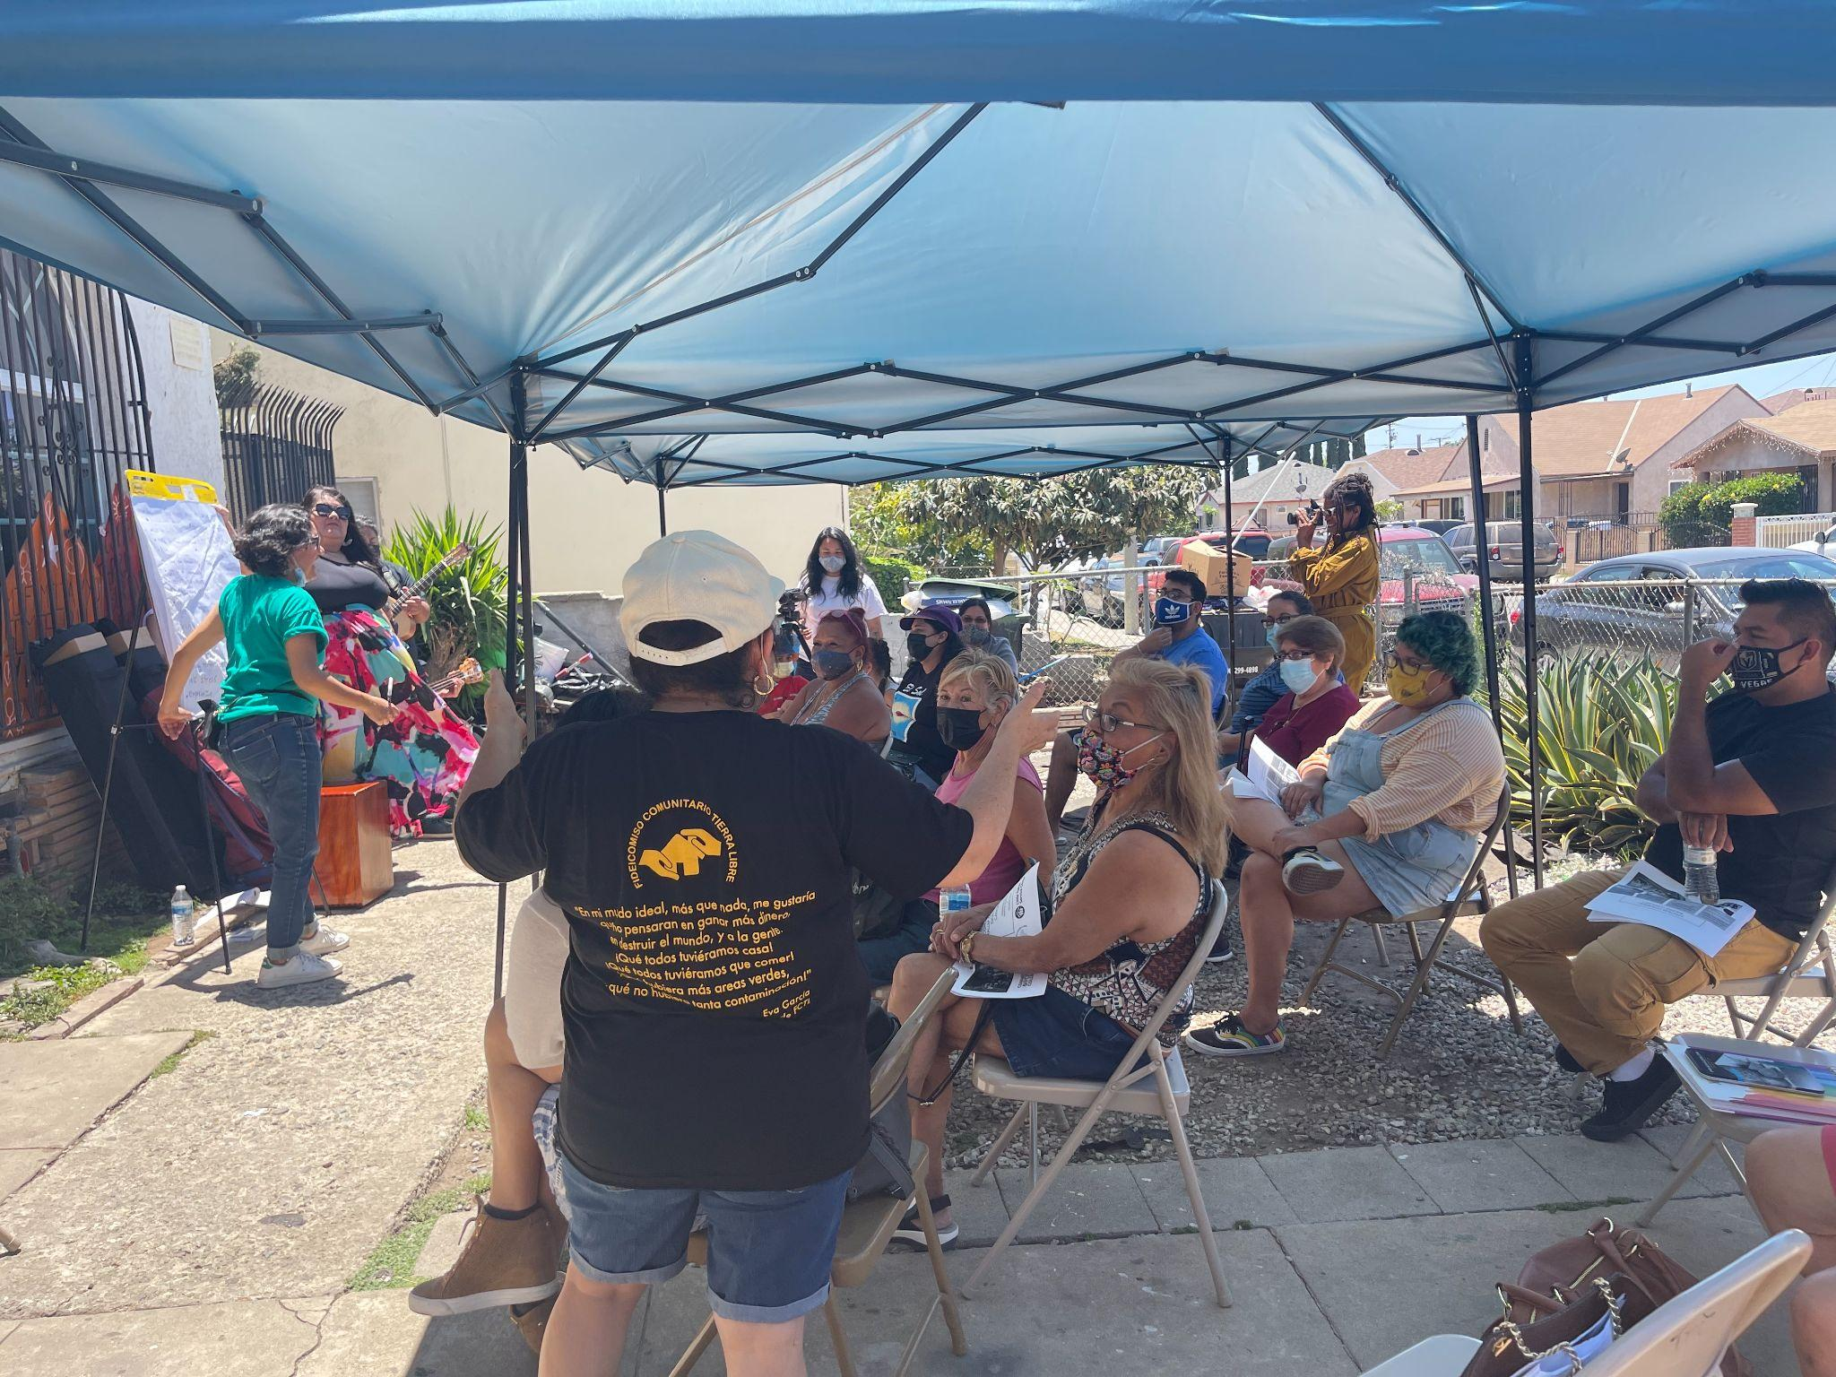
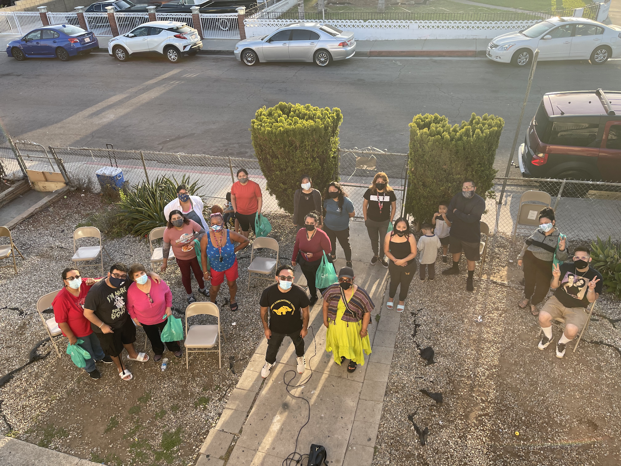
Estudio de caso: Edificio Simmons
Enero -Abril 2021
Defensores de la Coalición LACLT en apoyo del Programa Piloto CLT. 14 millones de dólares.
El edificio Simmons se identifica a través de la investigación. Las llamadas a las puertas se coordinan con el CPC/FCTL en el edificio que presta servicios directos. Al mismo tiempo, LTSC/FCTL hacen una oferta por el edificio.
Mayo 2021
Se adquiere el edificio. Primera reunión de inquilinos. FCTL/LTSC/CPC nos presentamos formalmente. La mayoría de los hogares asisten.
Junio 2021
El FCTL y el CPC celebran un evento cultural donde la banda Quetzal y el artista de Colombia facilitan un convivio. Acto seguido una feria de recursos y una fiesta en la calle. La intención es construir relaciones con inquilinos y vecinos.

Slide 18
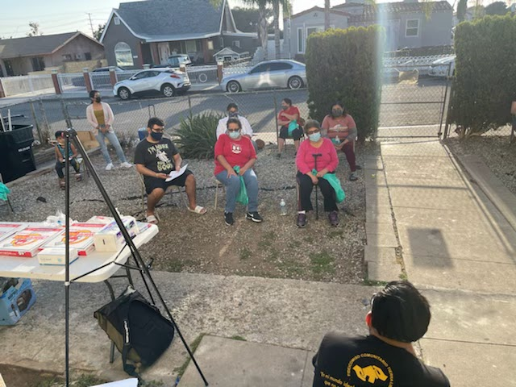
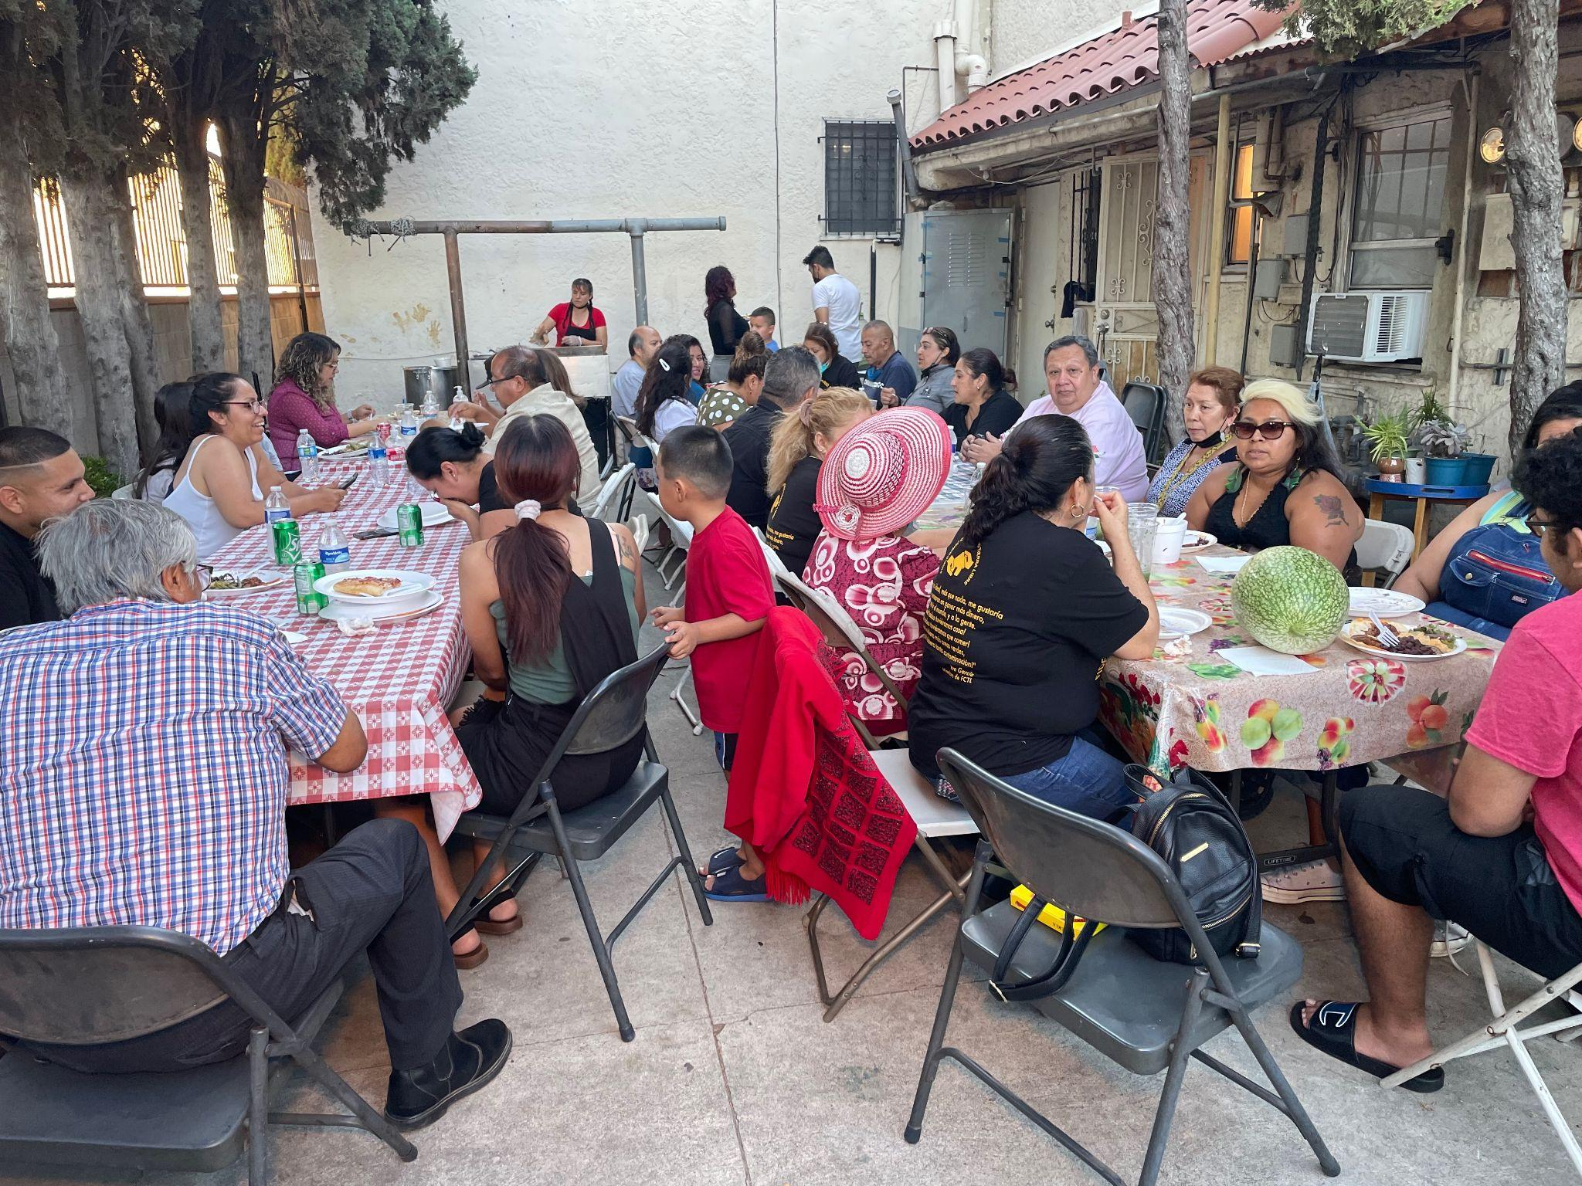
Case Study Continues
2022-2023
Monthly Meetings with LTSC, FCTL, and CPC staff and Tenants to: Build Relationships and Trust with Tenants.
Create space in the meetings for tenants to meet each other and get to know organizations. Learn about community land trust, tenant rights, and rehab of building.
Engage tenants with rehabilitation process and decision making. Since building was not fully organized prior to acquisition tenants and organizations are still addressing condition issues, trust building, and asserting tenant rights.
Jan 2023-July 2023
Tenant joins board of FCTL. Tenants are temporar relocated.
Engagement is focused on maintaining unity among tenants, continue meeting with tenants, and engage coop conversion.

Slide 19
Continúa el estudio de caso
2022-2023
Reuniones mensuales con el personal de LTSC, FCTL y CPC y los inquilinos para: Construir relaciones y confianza con los inquilinos.
Crear espacios en las reuniones para que los inquilinos se reúnan y conozcan organizaciones. Obtenga información sobre el fideicomiso de tierras comunitarias, los derechos de los inquilinos y la rehabilitación de edificios.
Involucrar a los inquilinos en el proceso de rehabilitación y la toma de decisiones. Dado que el edificio no estaba completamente organizado antes de la adquisición, los inquilinos y las organizaciones todavía están abordando los problemas de condiciones, la creación de confianza y la afirmación de los derechos de los inquilinos.
enero 2023-julio 2023
El inquilino se une a la junta de FCTL. Los inquilinos son reubicados temporalmente.
El compromiso se centra en mantener la unidad entre los inquilinos, seguir reuniéndose con los inquilinos y participar en la conversión cooperativa.

Slide 20
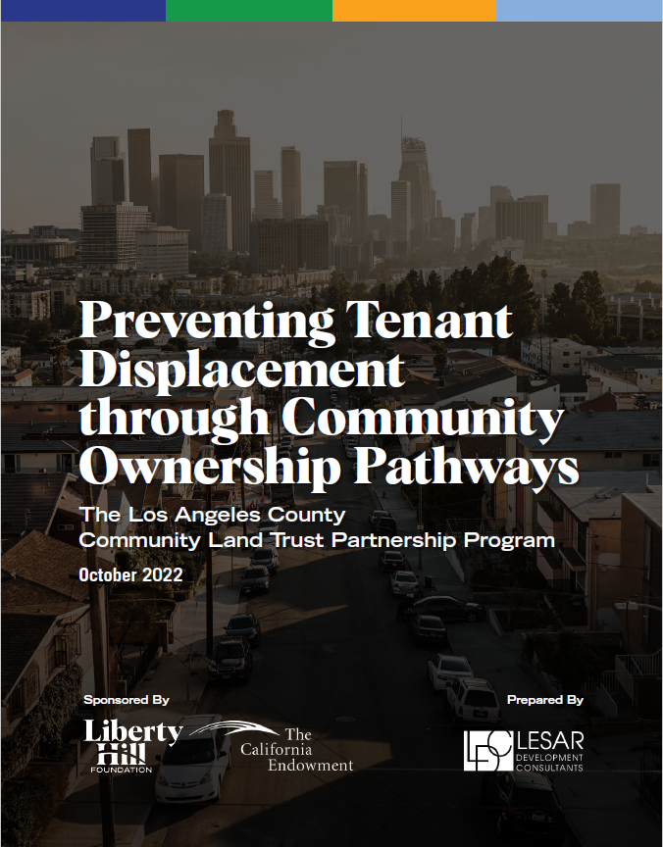
"Prevención del desplazamiento de inquilinos a través de vías de propiedad comunitaria”
Conclusiones clave del informe:
La Fundación Liberty Hill, con el apoyo de California Endowment, encargó este informe independiente para examinar cómo la Coalición de Fideicomisos de Tierras Comunitarias de Los Ángeles y otros socios se unieron para codiseñar e implementar este programa de adquisición y rehabilitación de $14 millones con el Condado de Los Ángeles.

Slide 21
Preguntas y Respuestas
Roberto Garcia-Ceballos, Co-Director (FCTL)

Slide 22
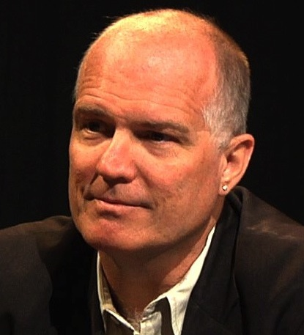
Presentador:
David Cobb
David Cobb, Gerente de Avance, Dishgamu Humboldt CLT

Slide 25
NUESTROS SISTEMAS MODERNOS NO ESTÁN EQUILIBRADOS este equilibrio se rompió con el inicio del colonialismo de asentamiento, comenzando con la fiebre del oro, y se intensificó a lo largo de décadas de prácticas extractivas en torno a la madera, la pesca y el desvío de agua.
Esto ha dejado a la región ante un declive económico junto con crecientes amenazas ambientales como el aumento del nivel del mar y los incendios forestales

Slide 26
ESTE DESEQUILIBRIO ES SISTÉMICO Y ESTRUCTURAL Nuestras
instituciones sociales, políticas y económicas son fundamentalmente racistas,
sexistas, y clasistas.
La economía extractiva incentiva la destrucción de nuestro ecosistema y
crea un sufrimiento generalizado para las personas, las plantas y los animales
que viven aquí
No estamos siendo buenos guardianes de la tierra, ni siendo buenos
antecesores de nuestros descendientes.

Slide 27
RESTAURANDO EL EQUILIBRIO AL RESTAURAR LA TIERRA WIYOT
La tribu Wiyot ha demostrado cómo el retorno de tierras pueden restaurar
el equilibrio, sanar el trauma y proveer oportunidad.
A través de iniciativas históricas de retorno de tierras, como la isla de
Tuluwat (más de 300 acres en la ciudad de Eureka entre el 2004-2019) y mas
recientemente Mouralherwaqh (46 acres en el estado de California), la tribu
Wiyot ha ejemplificado como los pueblos nativos y no nativos pueden existir
en relaciones sanas con la tierra y entre sí.

Slide 28
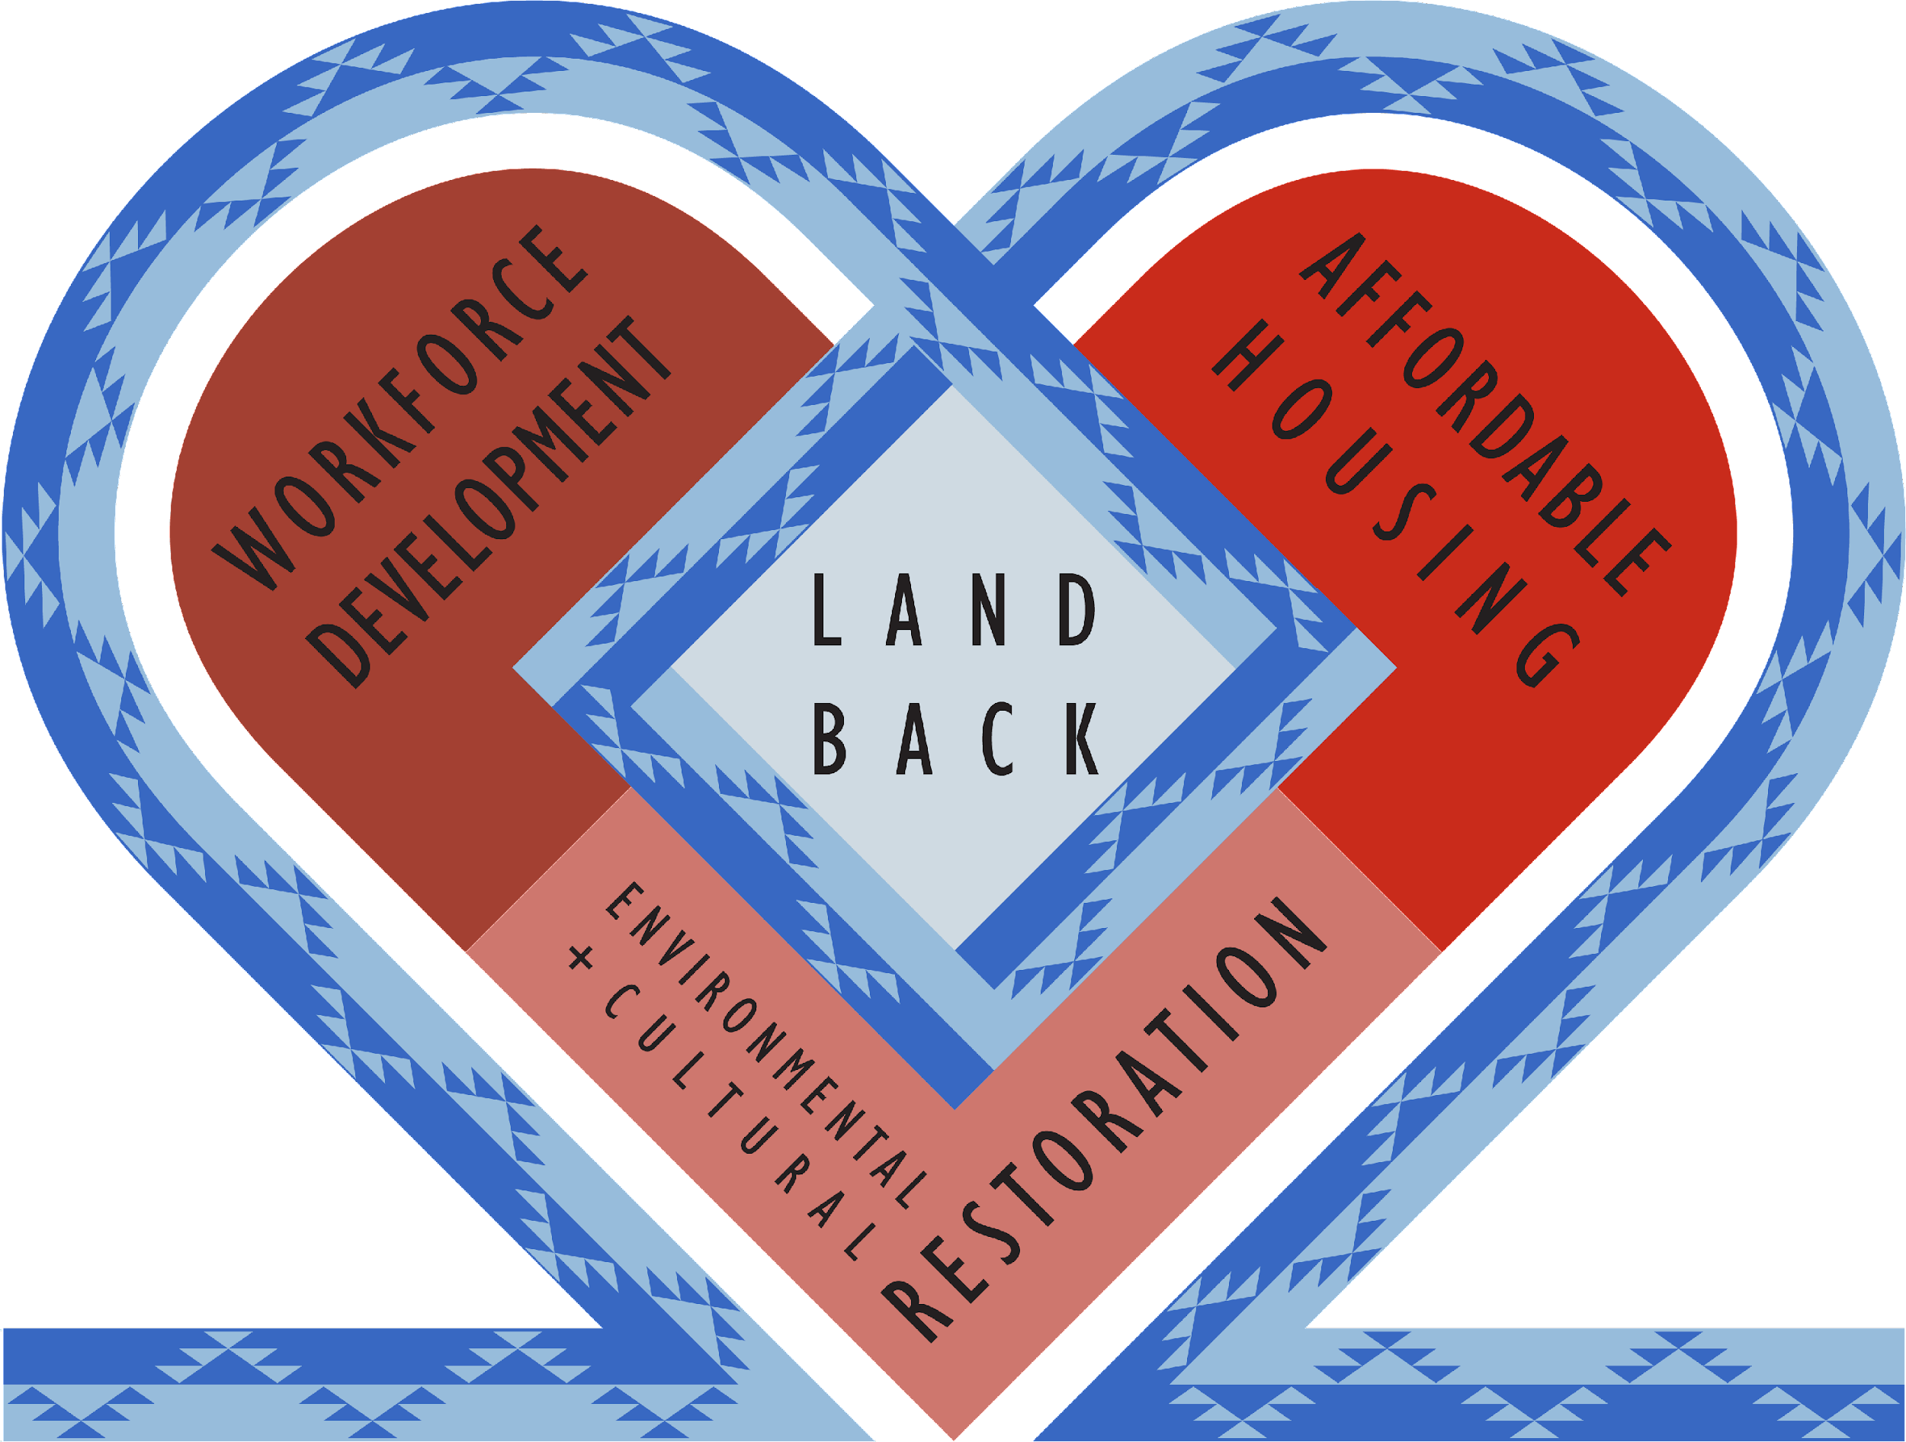

Slide 29
RETORNO DE TIERRAS, Trabajamos con socios de capital, gubernamentales y de la comunidad para devolver las tierras a propiedad tribal. Utilizando el modelo de fideicomiso de tierras comunitarias, dirigimos el uso de la tierra hacia tres áreas de impacto:
RESTAURACIÓN AMBIENTAL Y CULTURAL, Priorizamos proyectos que protejan y restauren la tierra con importancia ecológica, cultural o ceremonial en colaboración con los Departamentos de la Tribu Wiyot.
DESARROLLO ECONÓMICO REGENERATIVO, Practicamos el desarrollo económico inclusivo y no extractivo, incluido el uso de nuestros proyectos para crear empleos locales con salarios dignos y programas de capacitación en construcción ecológica.
CREACIÓN DE VIVIENDAS ASEQUIBLES
Desarrollamos y preservamos viviendas asequibles y sustentables para permitir que el pueblo Wiyot permanezca en sus países de origen mientras abordamos la doble crisis de vivienda climática de nuestra región.
RIO LALILH
NUESTRA MISIÓN

Slide 31
LALILH RR AWAYU
four rivers
’GHURR PROYECTOS ACTUALES
CONSTRUCCIÓN ECOLÓGICA Hemos desarrollado un estudio de factibilidad detallado para la construcción de viviendas multifamiliares de uso mixto de mediana altura utilizando VIGAS EN VOLUMEN un material de construcción innovador que secuestra carbono, reduce los costos del proyecto y apoya la silvicultura sostenible.
Actualmente estamos trabajando con socios en el gobierno local para desarrollar SITIOS URBANOS SUBUTILIZADOS que nos permitirían introducir esta tecnología en nuestra región, creando un mercado para empleos locales de construcción ecológica.

Slide 32
Preguntas y Respuestas:
David Cobb
David Cobb, Gestor de avance, Dishgamu Humboldt CLT

Slide 33
Grupos
¿En qué se relaciona el material de los presentadores con su trabajo o visión actual??
¿Qué colaboraciones tiene, o podría establecer, para este trabajo??
Intercambio de impresiones

Slide 34
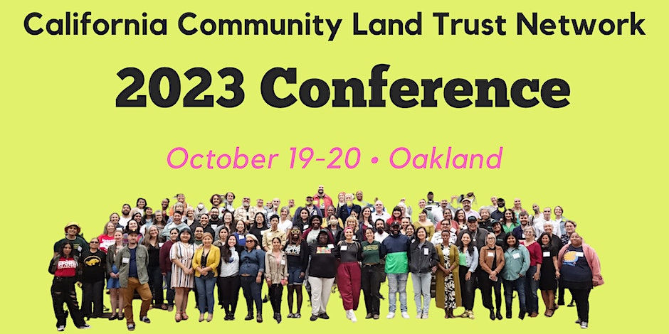
Próximamente…
Registrese aquí
Notes:
https://www.eventbrite.com/e/2023-clt-network-conference-sjv-tickets-694776082967?

Slide 35
Nuevas oportunidades
La programación de la conferencia incluye:
Noticias legislativas de la CACLTN
Propiedad Comunitaria en el Valle Central
Intersecciones: Esfuerzos para la propiedad comunitaria indígena, CLT y conservación de la tierra
Organización de inquilinos y esfuerzos contra el desplazamiento
Adquisición de Bienes Raíces
Tenencia en común para CLTs
Recorrido en autobús por los CLTs de East Bay
Recepción y más…

Slide 36
Encuesta
¿Le gustaría seguir recibiendo capacitaciones de la red CLT??
Recibir asistencia técnica?
Interesados en asistir a la conferencia de 2023?

Slide 37
Noticias de financiamiento
Fuentes:
FIHPP: Programa de Preservación de Viviendas e Intervención de Ejecución Hipotecaria; Comienzan los fondos en 2024
COCP: Fondo de Propiedad Comunitaria para el Poder Comunitario, comienza en 2024
CERF: Learning Series, State Funding Ops
Programa DOE’s:
Renovar las organizaciones sin fines de lucro de Estados Unidos
CSGC’s Transformative Climate Communities (TCC)

Slide 38
Anuncios
Las diapositivas y los recursos en PDF se compartirán por correo electrónico y en línea(CACLTN - Pagina de Recursos)
CLT Network -Membresía
Recursos de Asistencia Técnica: Bienes Raíces, Planificación de Negocios, Legal
Oportunidades de asamblea
Guías e investigaciones publicadas
Otros recursos

Slide 39
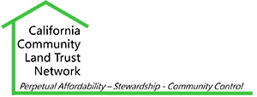
¡Gracias por acompañarnos!
Un agradecimiento especial a nuestros ponentes, a la Colaboración de Financiadores del SJV y a Smart Growth CA

